Slide 1
Почему так важно развивать финансовую грамотность в 21 веке?
Маштаков Даниил Г.Югорск

Slide 2
Финансовая грамотность?
Это совокупность знаний, навыков и установок в сфере финансового поведения человека, ведущих к улучшению благосостояния и повышению качества жизни.

Slide 3
Объект и предмет исследования
Объект - финансовая грамотность
Предмет - влияние финансовой грамотности на благополучие нашей жизни

Slide 4
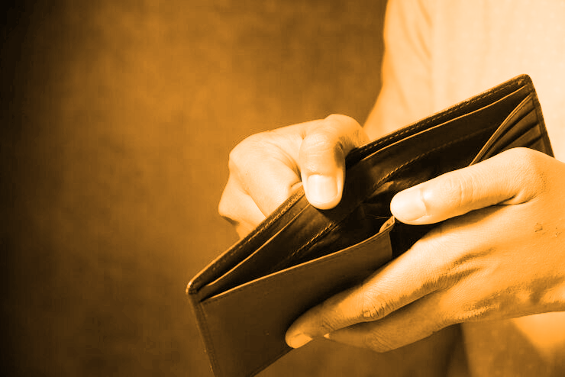
Актуальность
Данная тема будет актуальна, пока у нас есть ограниченность ресурсов. Поэтому, человеку необходимо грамотно распоряжаться своими деньгами.
Финансовая грамотность поможет ему в этом.

Slide 5
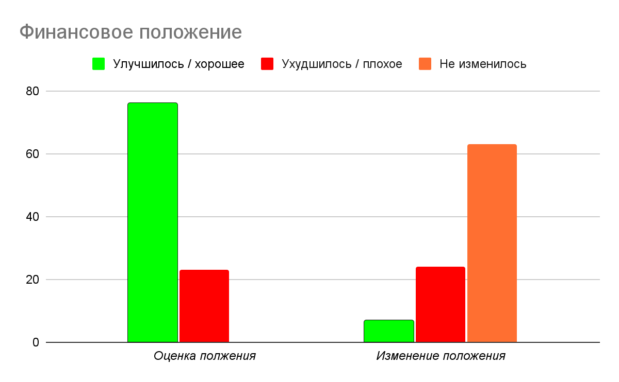
Финансовое положение граждан России по их мнению

Slide 6
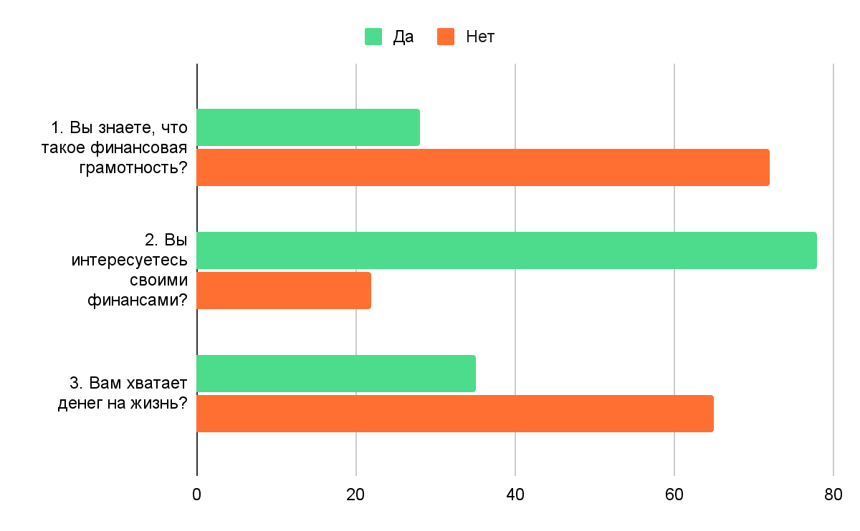
Опрос жителей нашего города

Slide 7
Навигатор по финансовой
грамотности

Slide 8
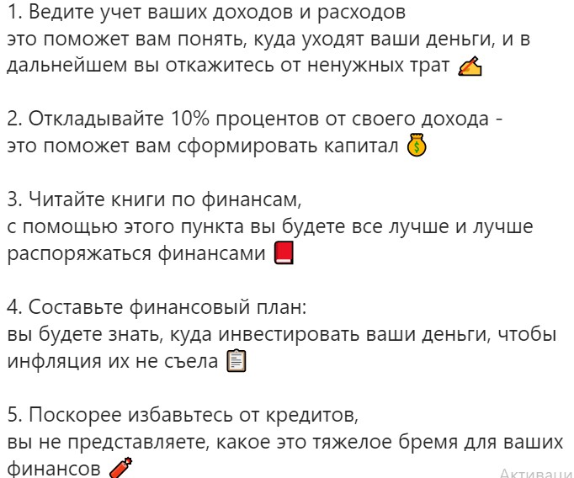
Мы запустили челлендж
В этом посте мы поделились финансовыми лайфхаков
Призвали людей изучать финансовую грамотность

Slide 9
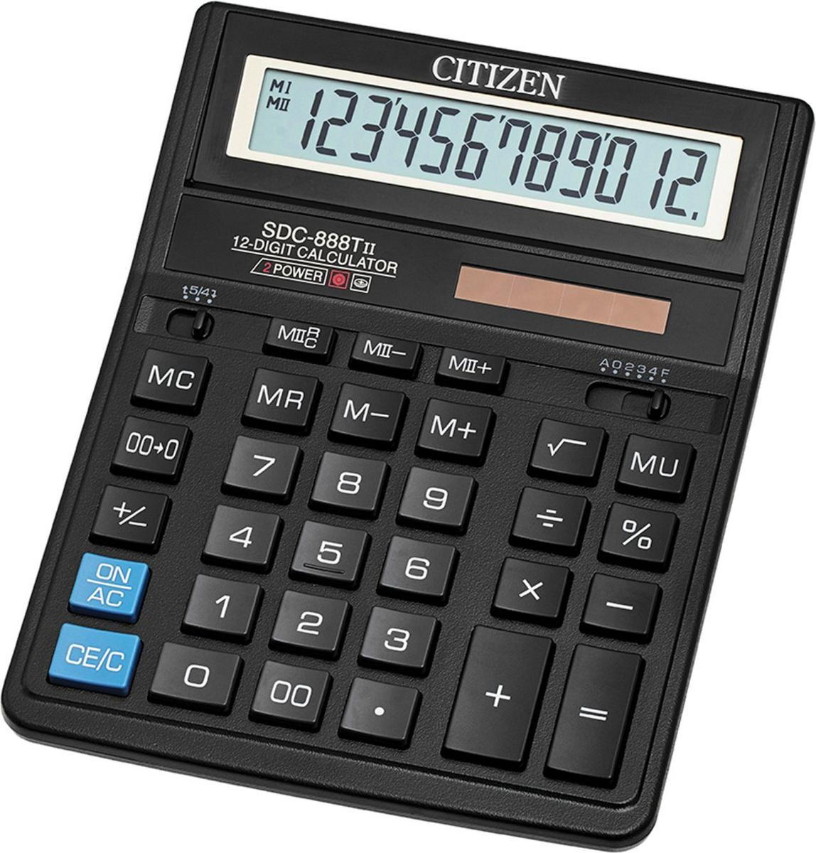
По итогом исследовательской работы
Мы узнали представления граждан о финансовой грамотности
Создали информационный ресурс
Продвинули финансовую грамотность в массы
Получили удовольствие от работы над данной темой

Slide 10
Спасибо за внимание!

